Slide 1

Cuando las redes sociales se convierten en un grave riesgo para la democracia
Dr. Octavio Islas
octavio.islas@tec.mx
Mi agradecimiento a René Iñiguez

Slide 2
Contenido
1 Democracia
2 Redes sociodigitales
3 El dilema de las redes sociodigitales

Slide 3
1 Democracia
1.1 Democracia
1.2 Isonomía
1.3 Formas de igualdad
1.4 Libertad de expresión y democracia
1.5 Protección a la libertad de expresión

Slide 4
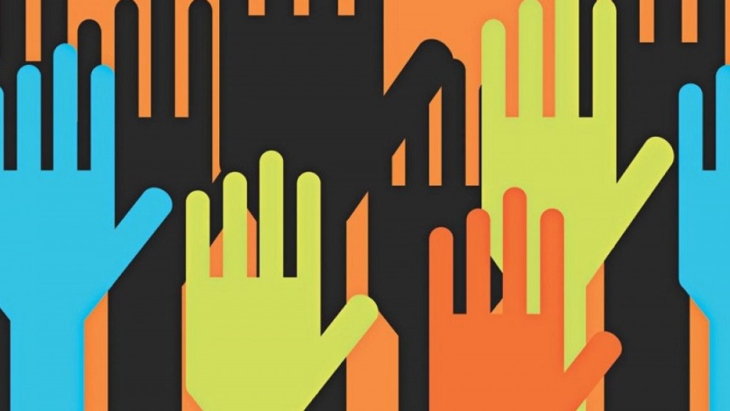
Democracia
La democracia puede entenderse como un “sistema político en el cual la soberanía reside en el pueblo, que la ejerce directamente o por medio de representantes”.

Slide 5
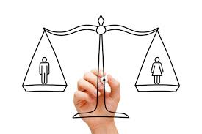
Isonomía
Su naturaleza está indicada de manera explícita por el que fue su nombre más antiguo: isonomía, término que se significa literalmente “igualdad de la ley”, que quiere decir igualdad entre los miembros de un colectivo.

Slide 6
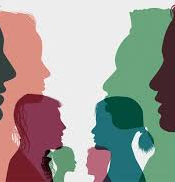
Formas de igualdad
En los discursos de la antigüedad se aprecian cuatro diferentes fórmulas de igualdad: isegoria (igual derecho de hablar en voz alta ante la asamblea de ciudadanos), la tercera es lo que se denominaba isotimia (igual posibilidad de acceder a los cargos públicos), y la cuarta igualdad que justificaba todas las demás era la denominada isogonia (igualdad de naturaleza).

Slide 7
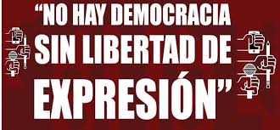
Libertad de expresión
Existe una íntima relación entre la libertad de expresión y la democracia. Su interacción ha variado con el tiempo; lo que antes se presentaba mediante el debate de los argumentos de los ciudadanos en el ágora ateniense”, hoy en día remite al “debate político que llega a los ciudadanos” a través de los medios de comunicación.

Slide 8
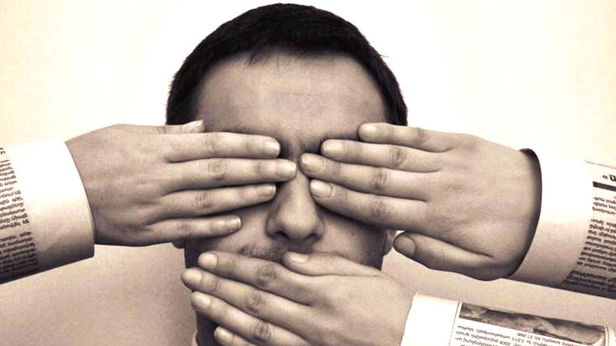
La evolución de la democracia ha repercutido en las formas de ejercer el derecho a la libertad de expresión.
La libertad de expresión política tiene como objetivo estimular la toma de decisiones del individuo, asegurar la convergencia de una pluralidad de opiniones y la libre circulación de la información pública.

Slide 9
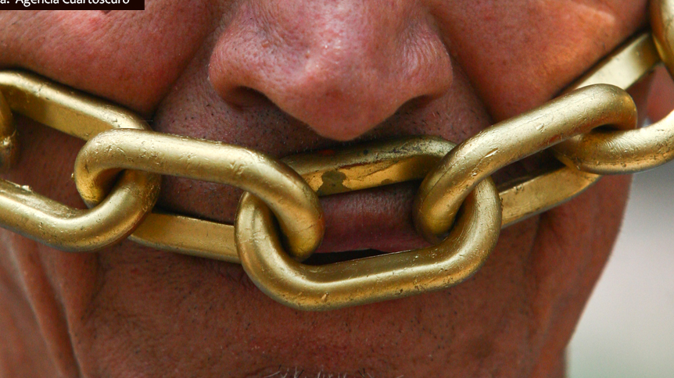
La libertad de expresión (especialmente discurso político), es un pilar fundamental de la democracia.
La libertad de expresión (especialmente discurso político), es un pilar fundamental de la democracia.
La protección de la libertad de expresión debe ser delimitada por el Estado, sólo cuando sea estrictamente necesario.

Slide 10
2 Redes sociodigitales
2.1 Internet
2.2 Redes sociodigitales
2.3 Libertad de expression y democracia
2.4 Protección a la libertad de expresión

Slide 12
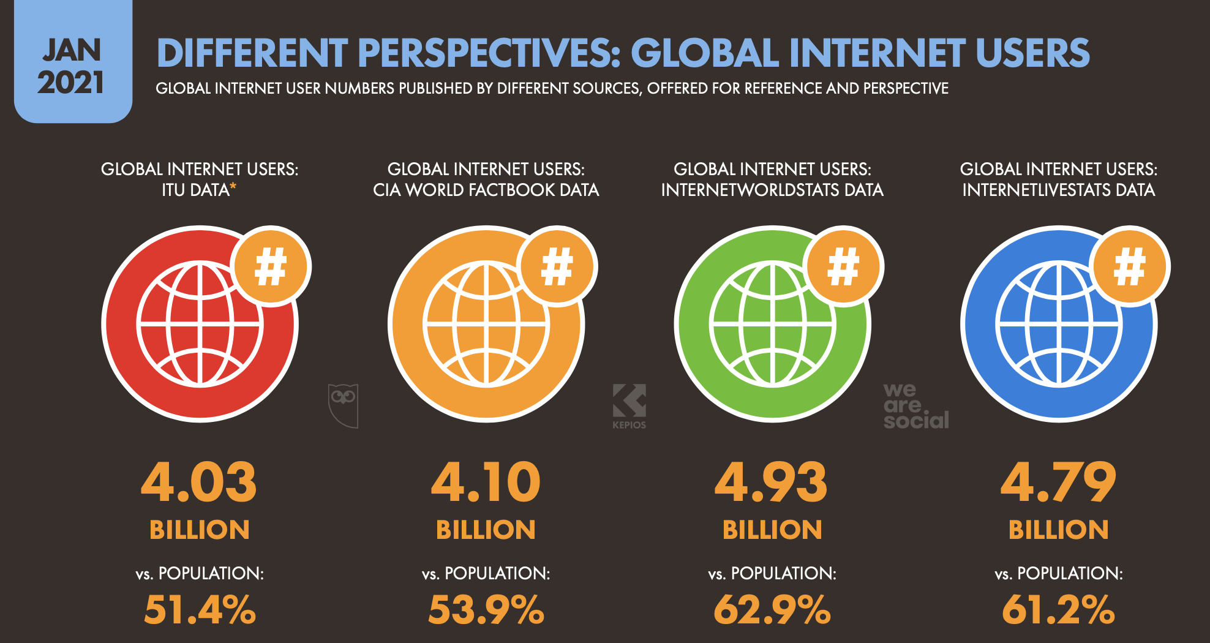

Slide 13
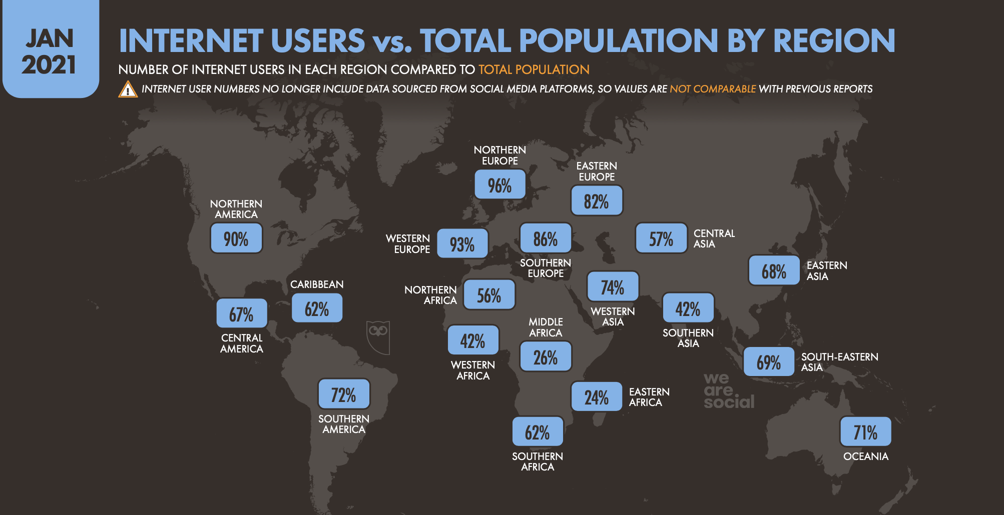

Slide 14
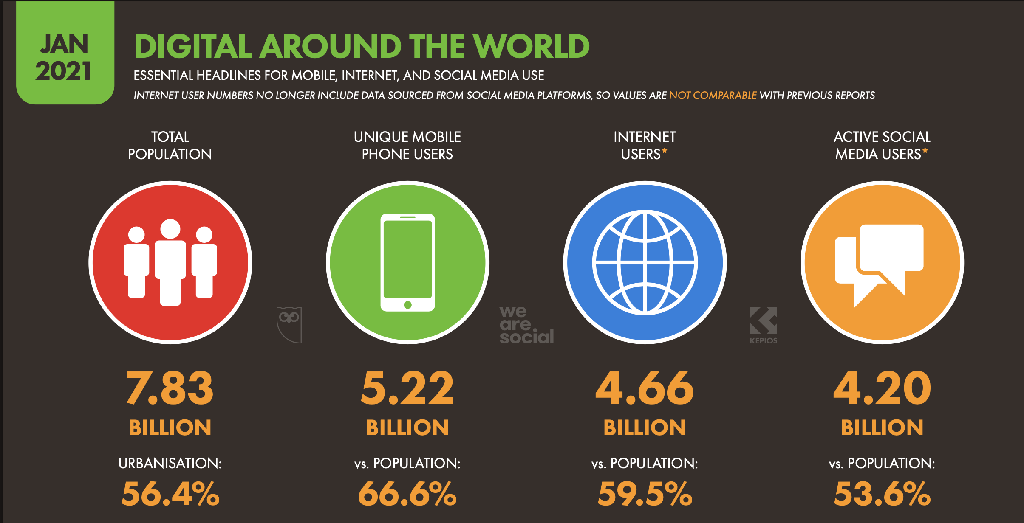

Slide 15
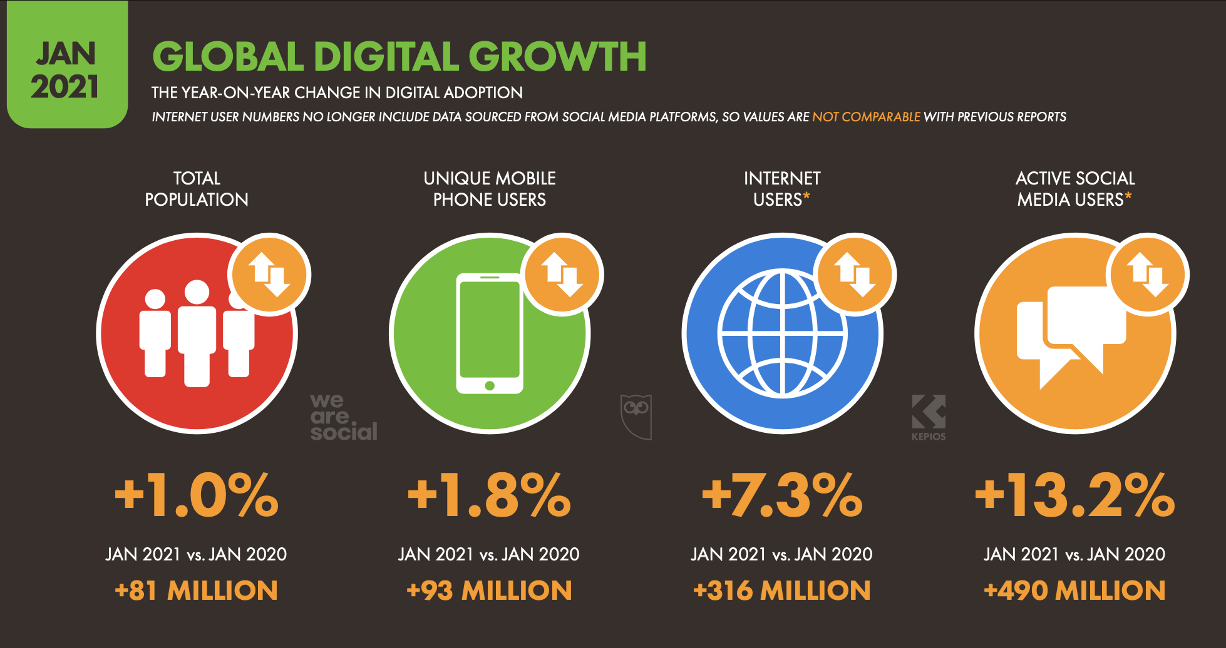

Slide 16
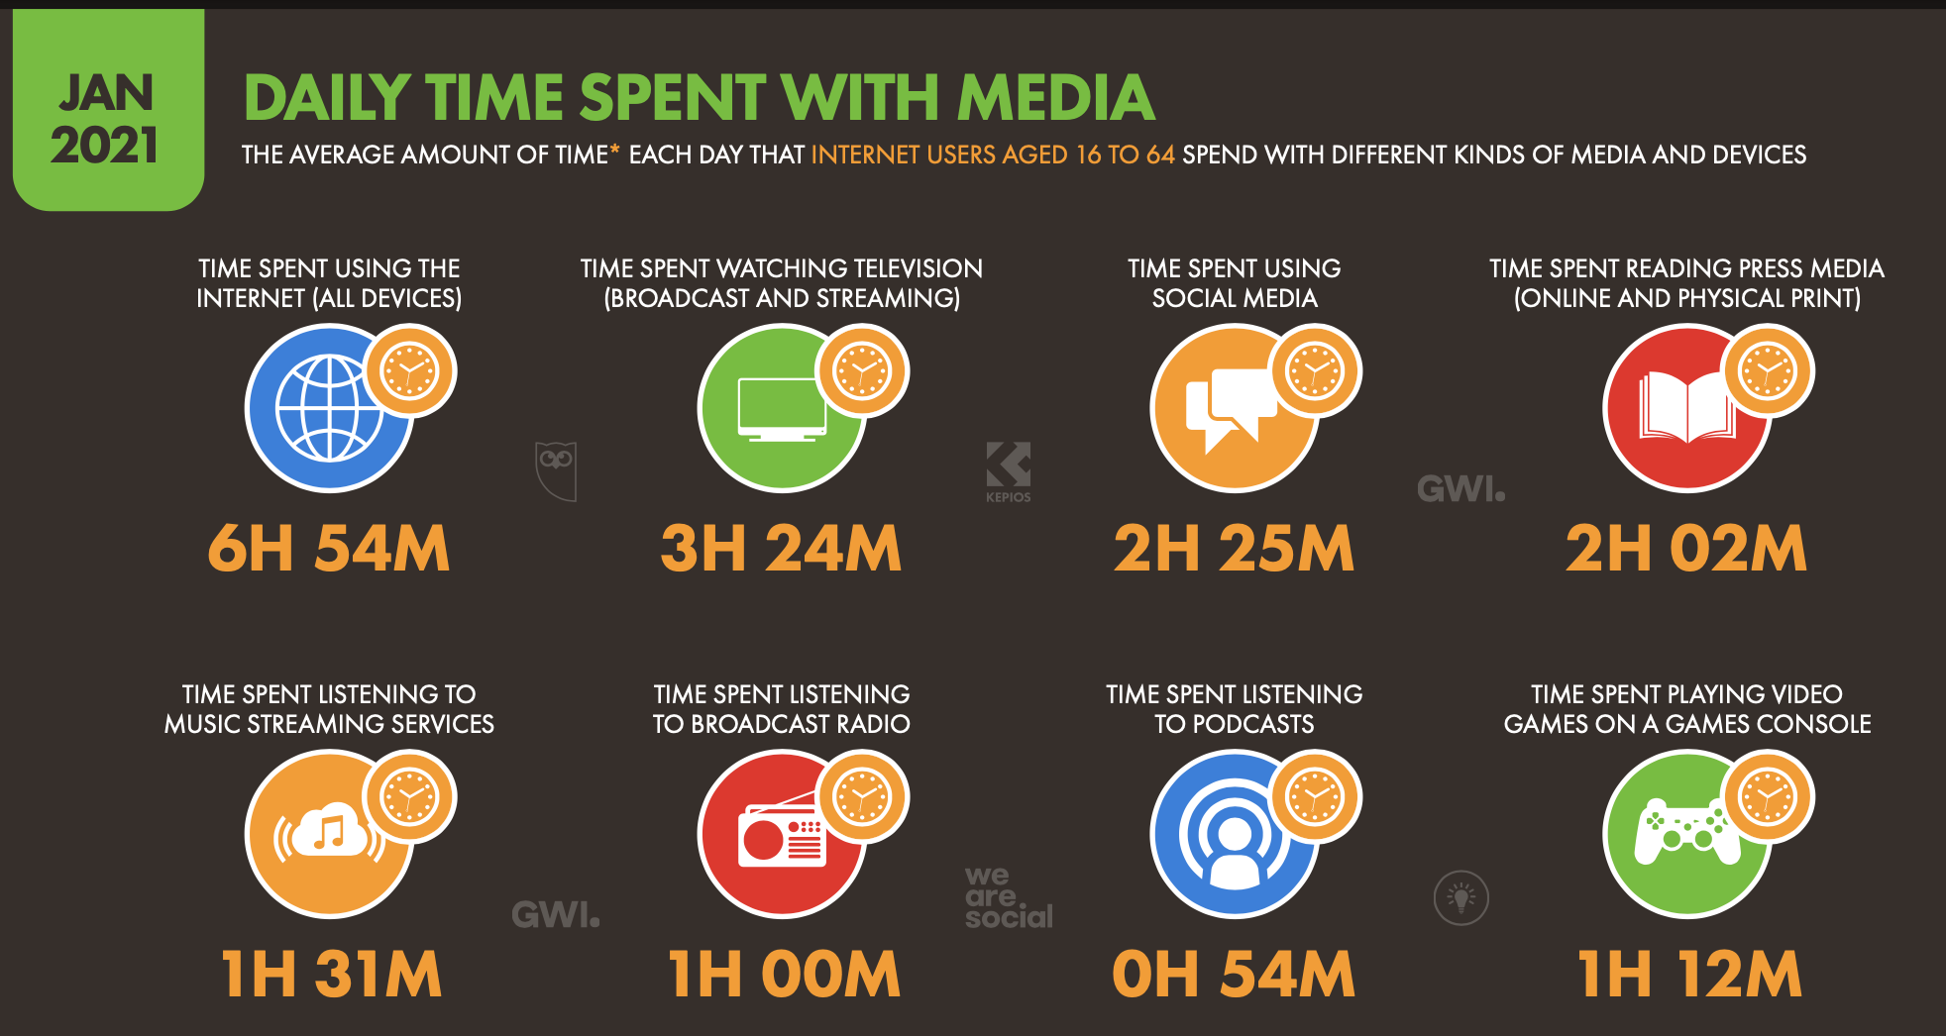

Slide 17
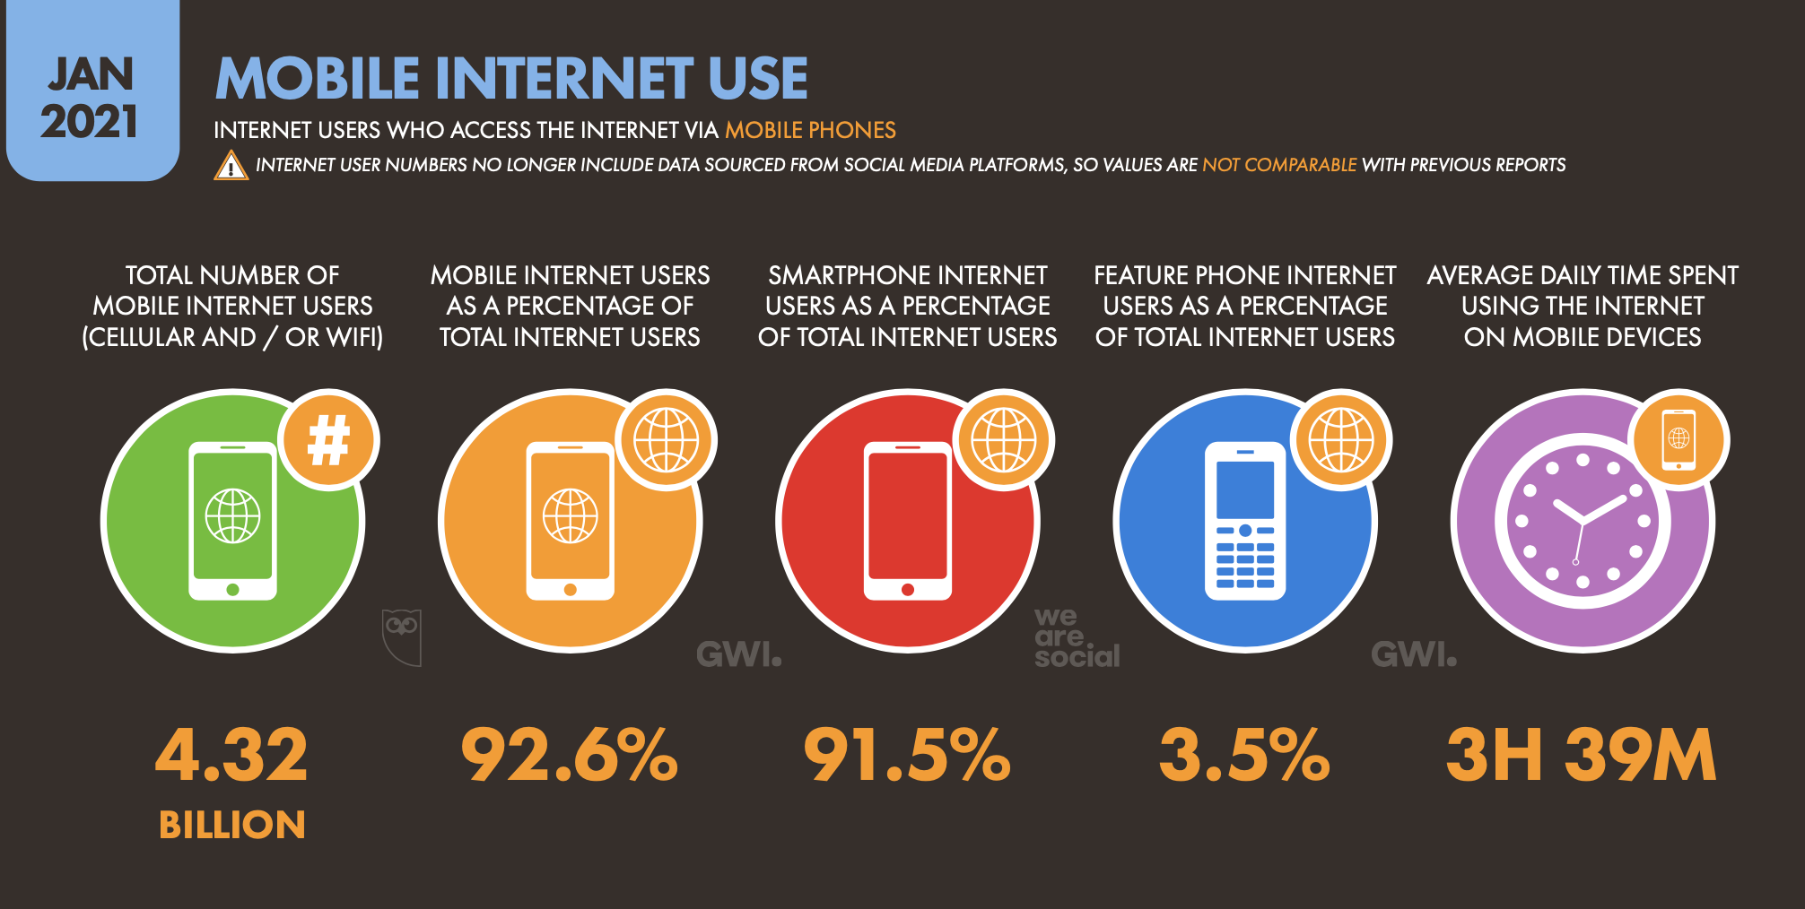

Slide 18
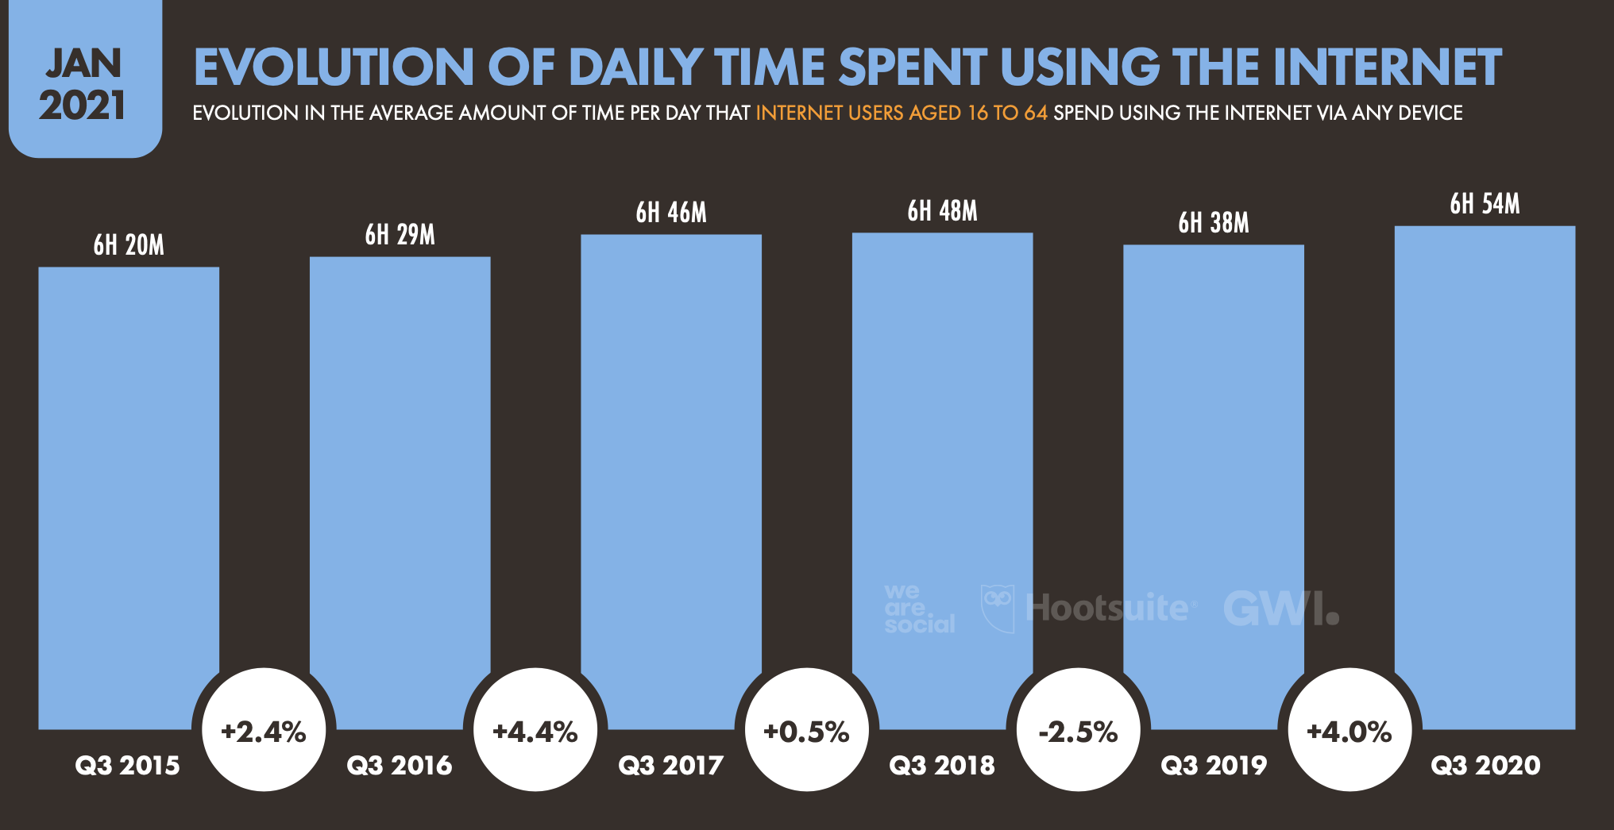

Slide 19
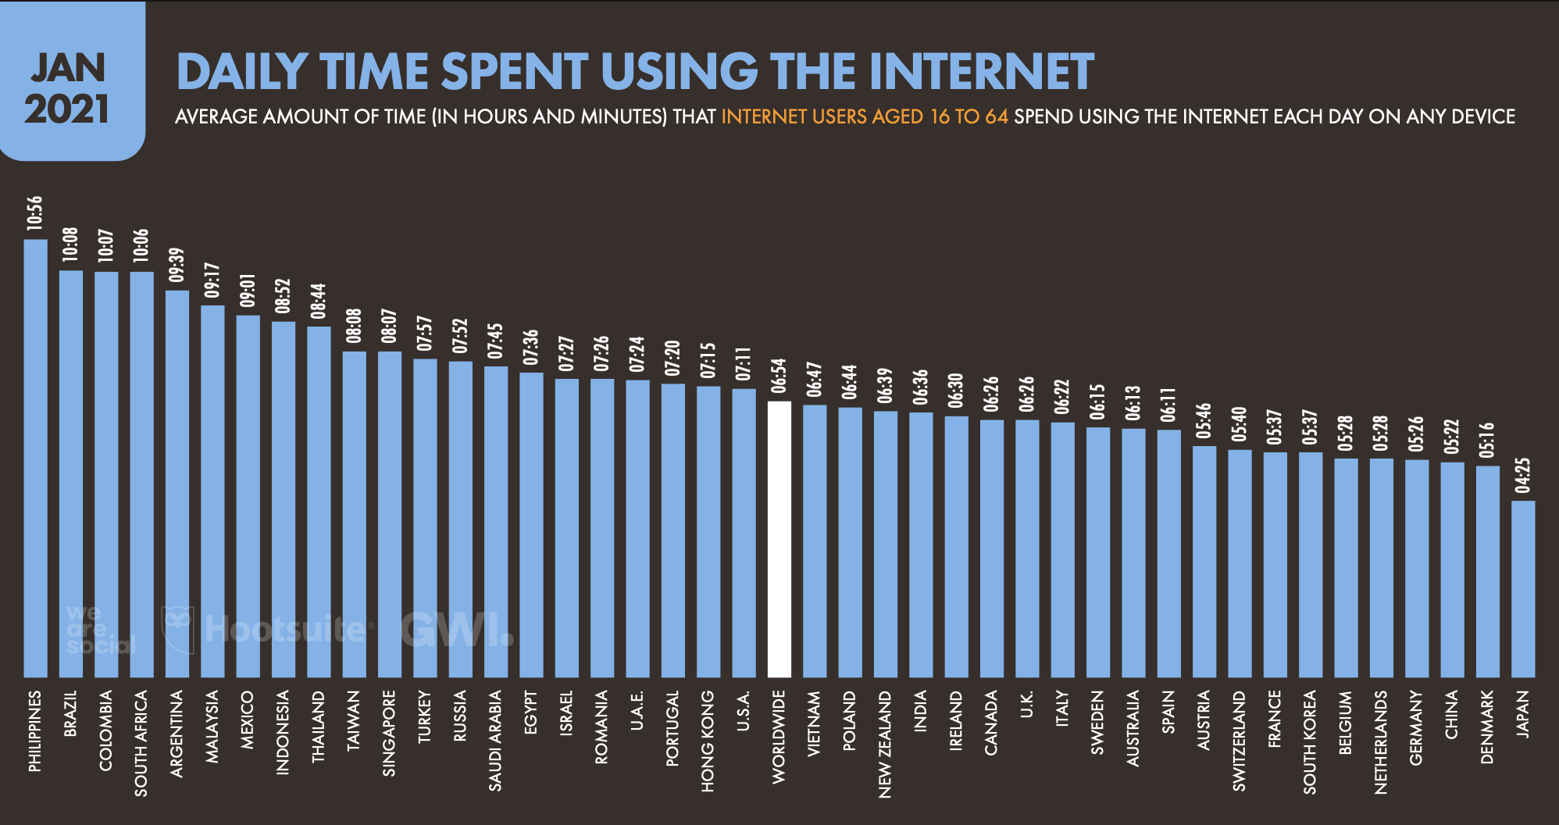

Slide 20
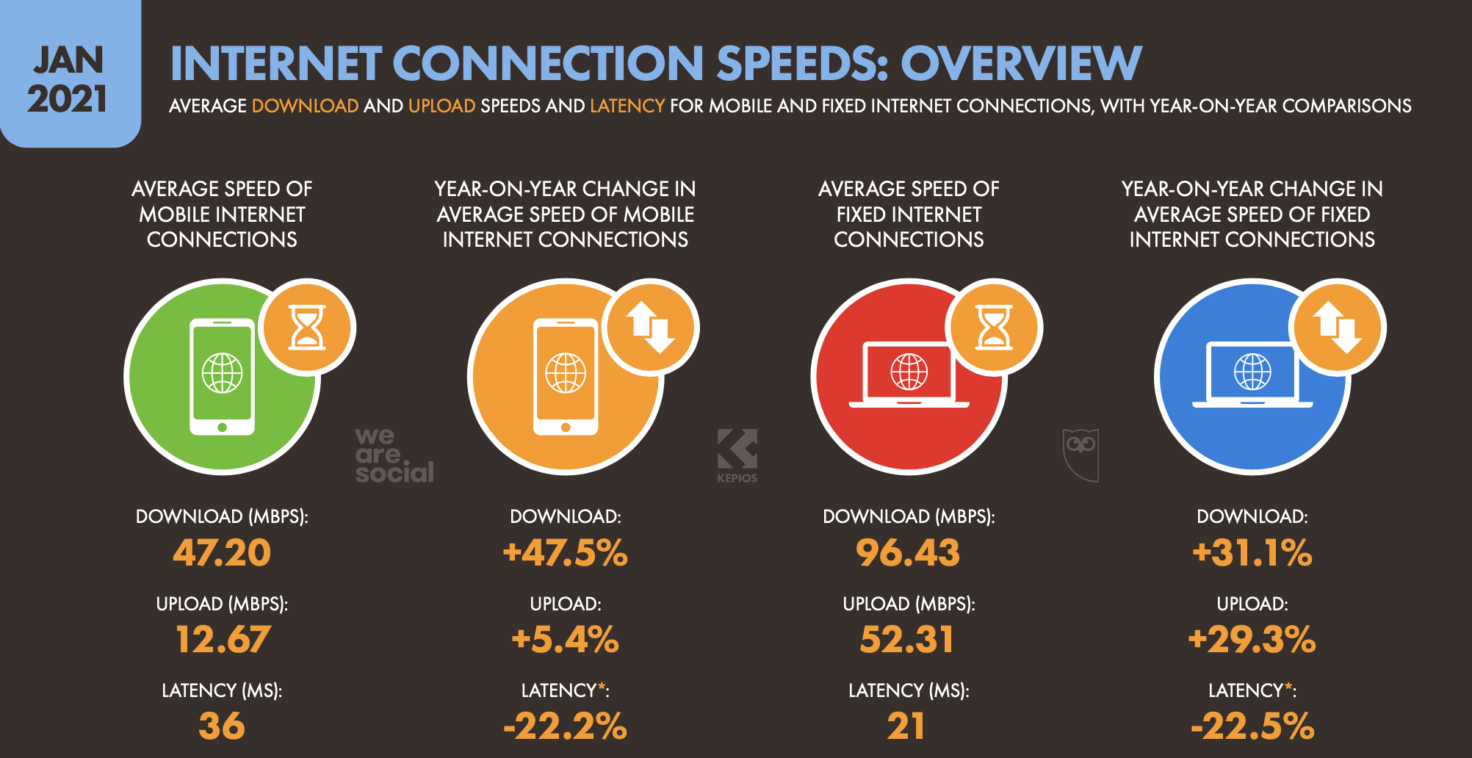

Slide 21
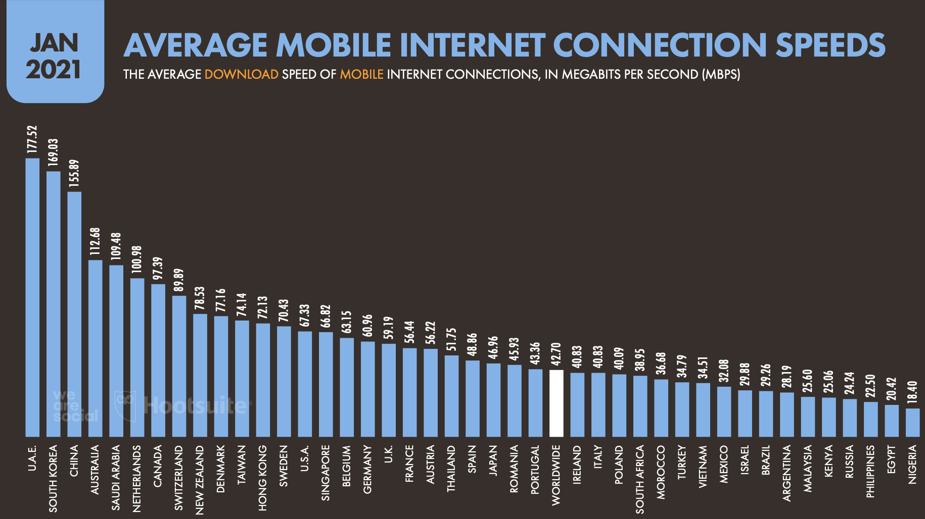

Slide 22
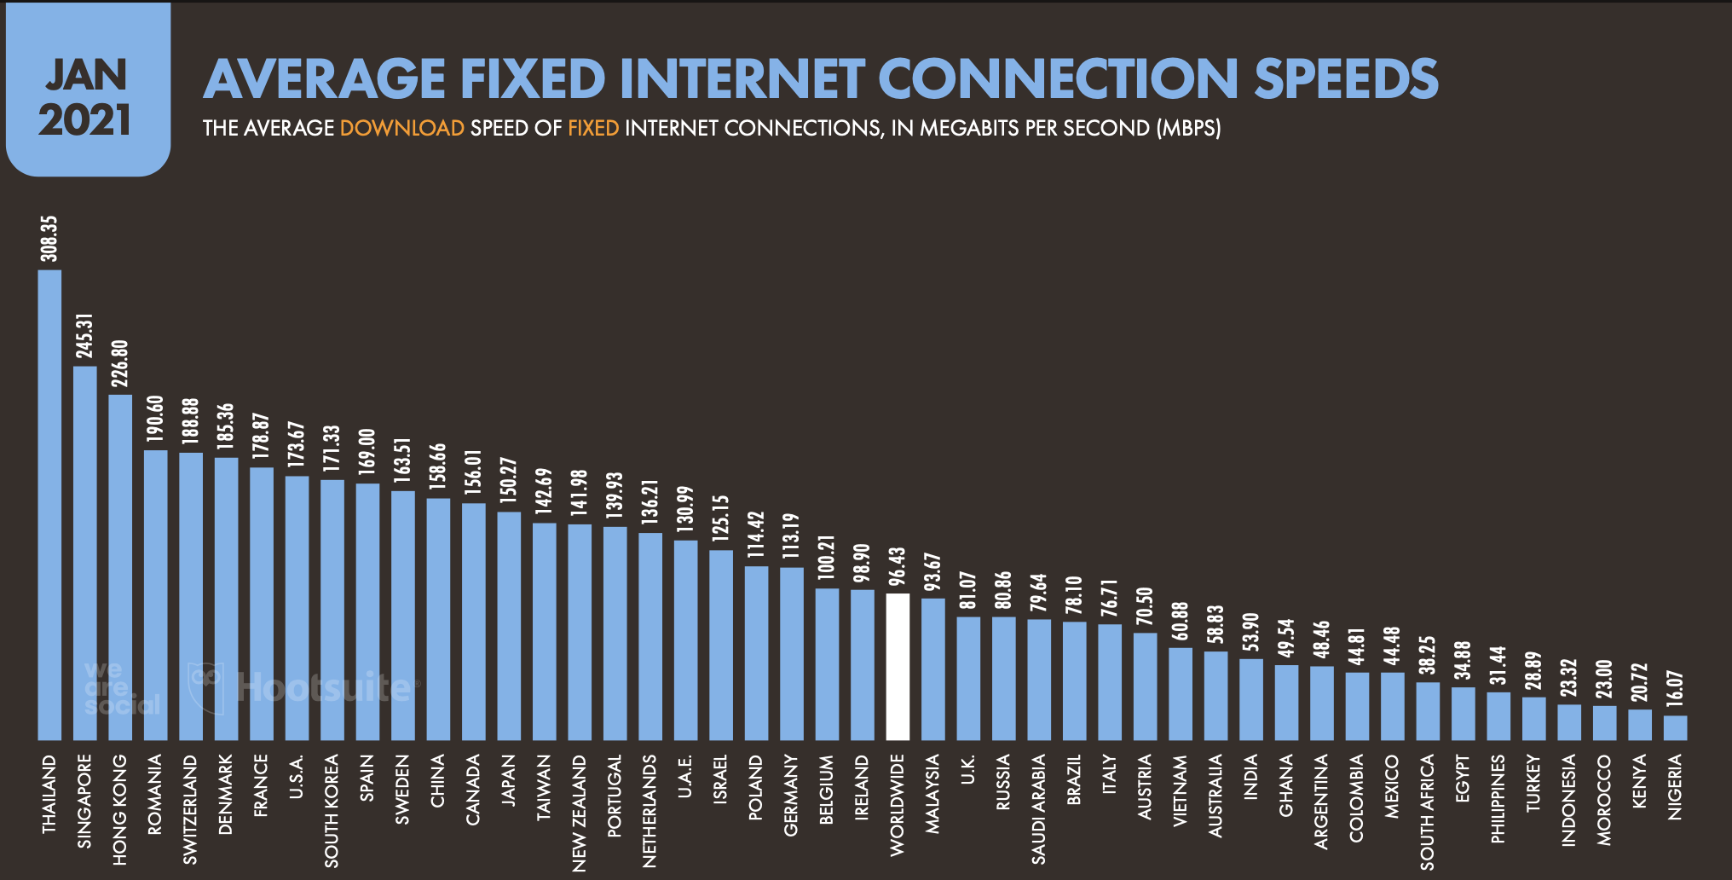

Slide 23
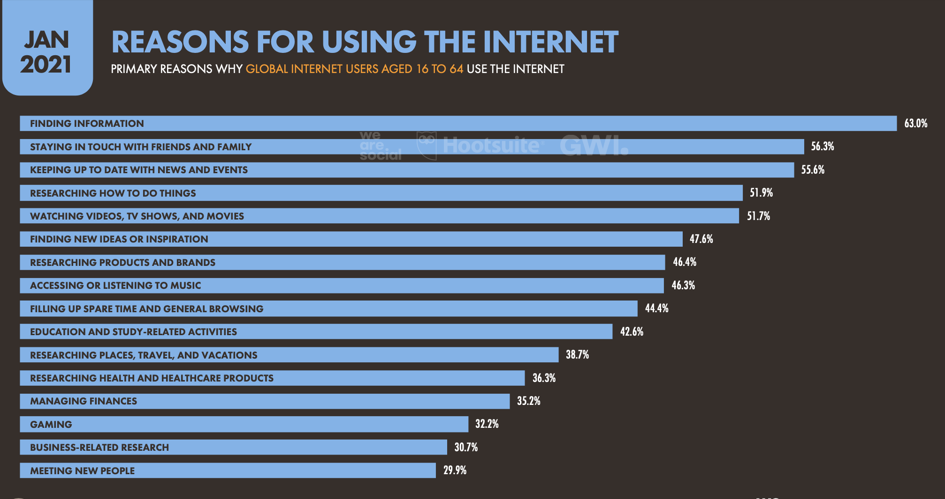

Slide 24


Slide 25
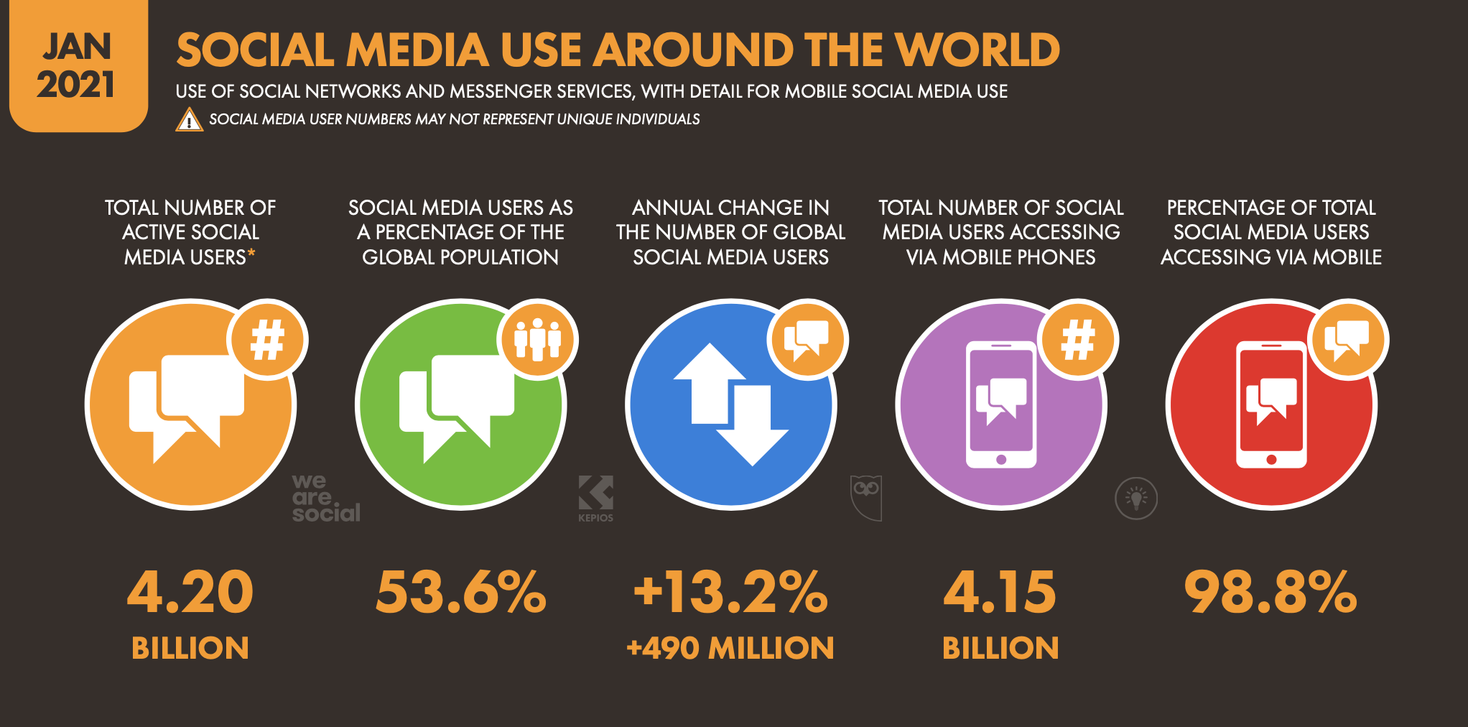

Slide 26
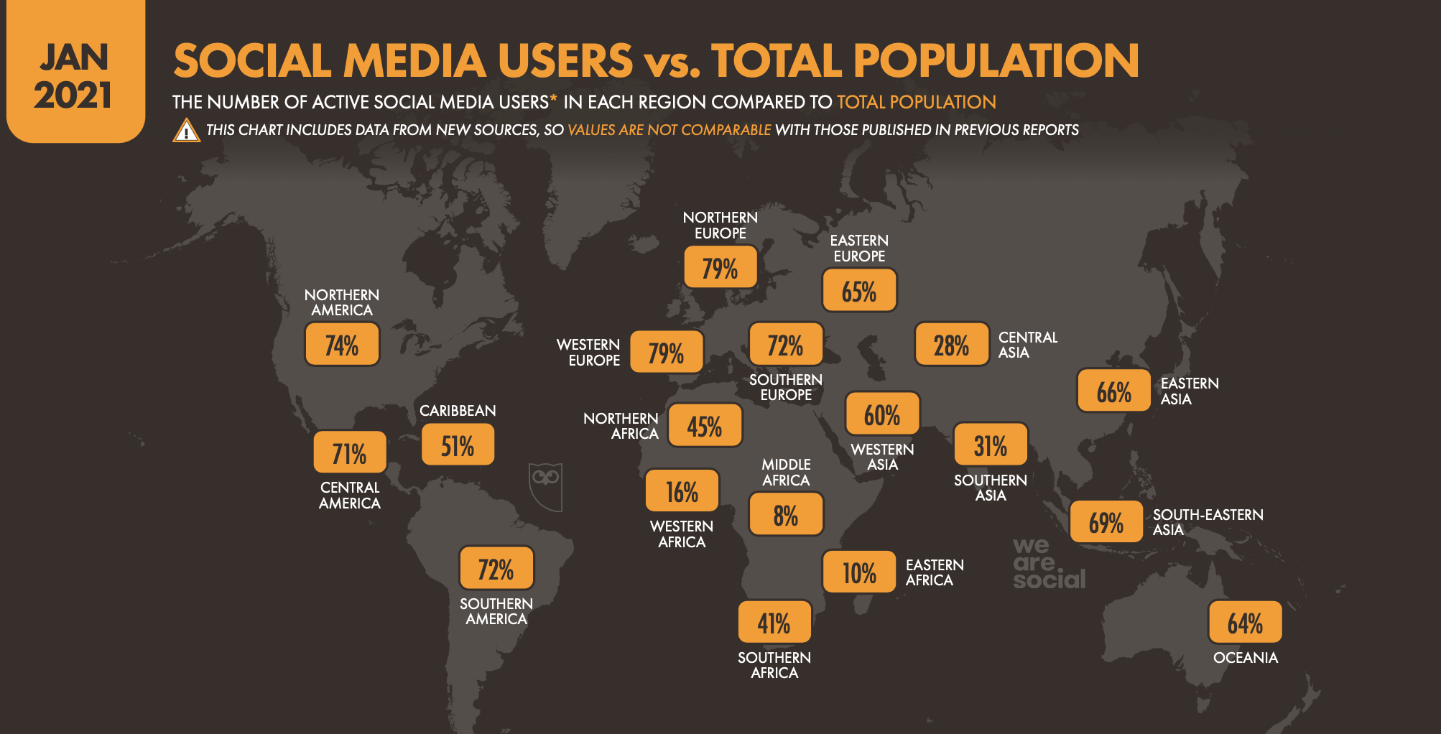

Slide 27
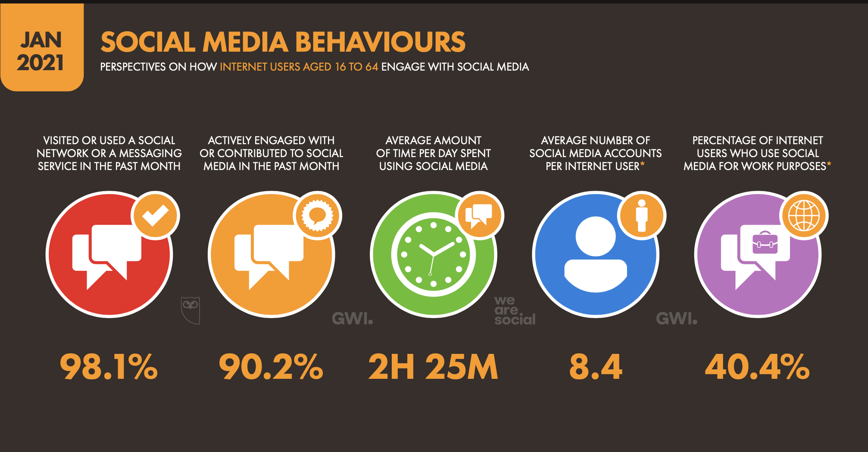

Slide 28
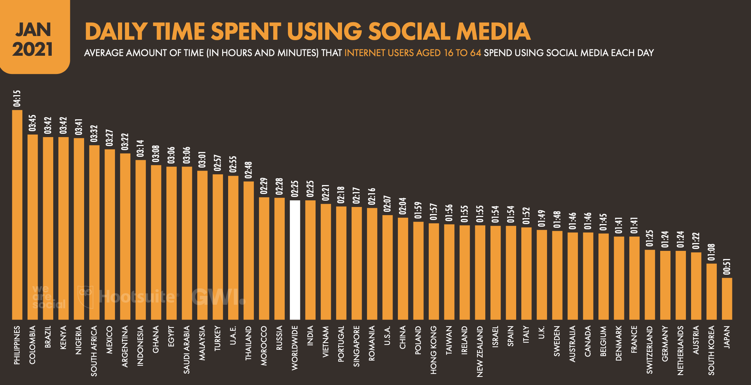

Slide 29
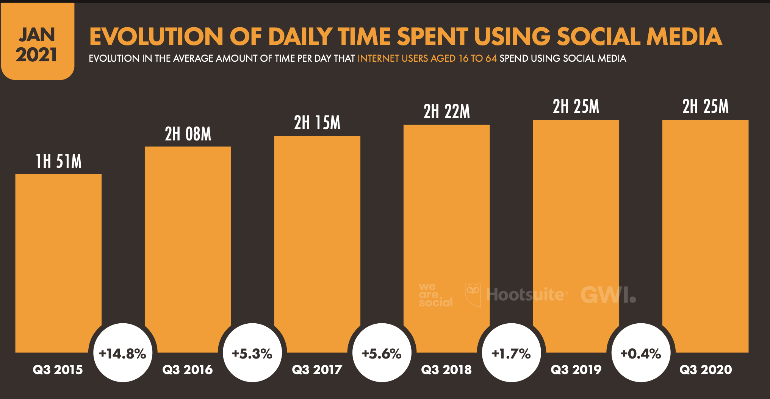

Slide 30
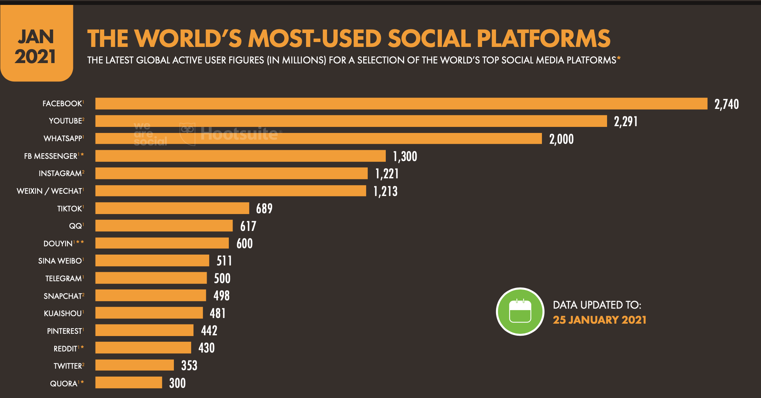

Slide 31
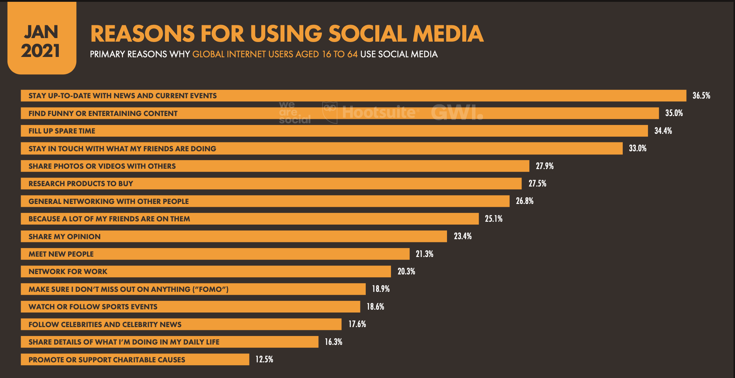

Slide 32
3 El dilema de las redes sociodigitales
3.1 El asalto al Capitolio
3.4 El oportunismo de la clase política latinoamericana
3.3 Unión Europea
3.2 Australia vs Facebook

Slide 33
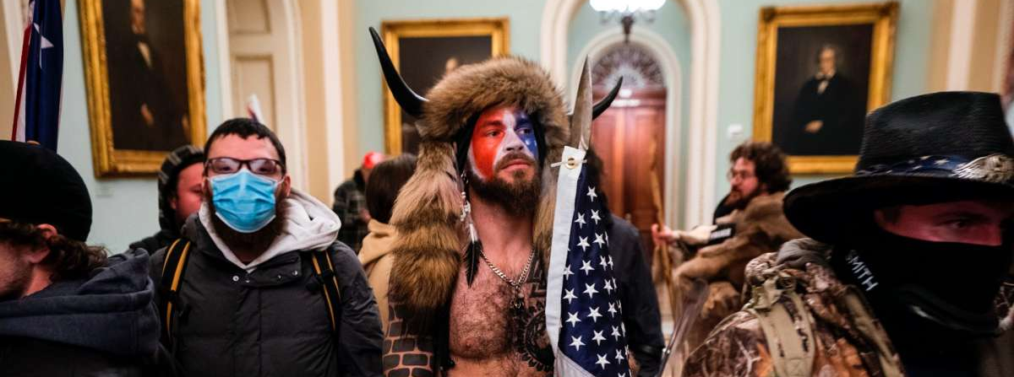
El miércoles 6 de enero, grupos de violentos simpatizantes del presidente Donald Trump asaltaron la sede del congreso, en Washington D.C.

Slide 34
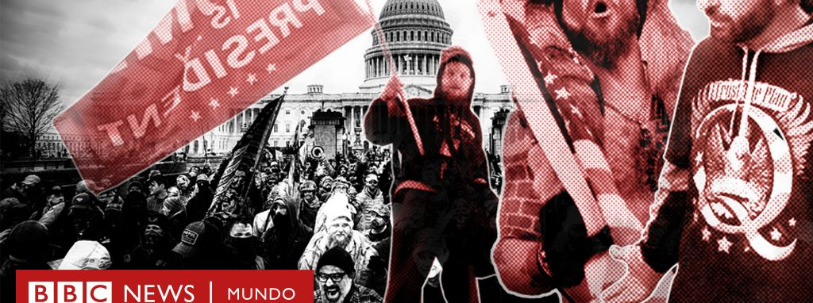
En los referidos hechos, el rol de las redes sociodigitales resultó protagónico. Los incendiarios mensajes vertidos por Donald Trump, a través de las principales redes sociodigitales, resultaron determinantes en el ánimo y proceder de la turba.

Slide 35

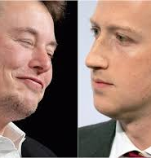
Elon Musk, dueño de Tesla, señalo la presunta responsabilidad de Facebook en los mencionados acontecimentos, los cuales de forma dramática exhibieron la fragilidad de la democracia estadounidense.

Slide 36
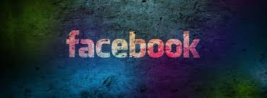
En 2017 se implantó la nueva misión de Facebook. Antes, conectar al mundo. Hoy: “to give people the power to build community and bring the world closer together”.

Slide 37
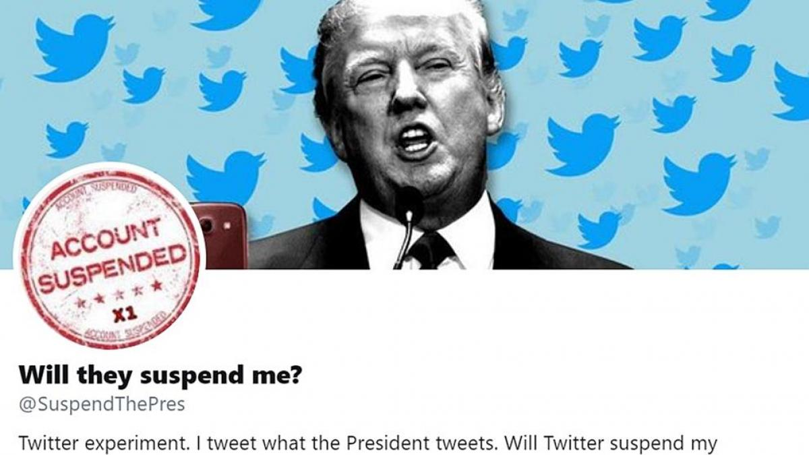
El 9 de enero, Twitter decidió suspender definitivamente la cuenta del presidente Donald Trump. Para justificar tan polémica decisión, Twitter destacó la necesidad de “impedir mayor incitación a la violencia”.

Slide 38
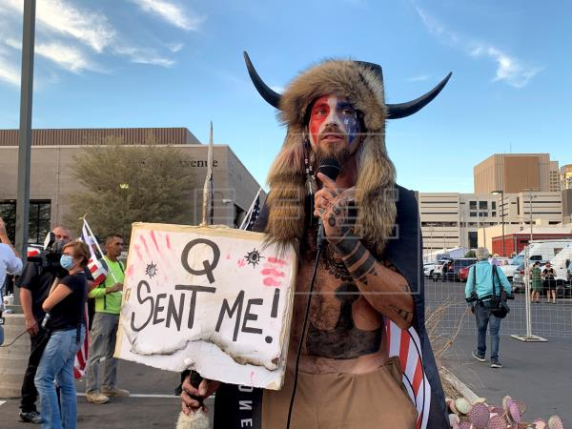
El lunes 11 de enero, Twitter también anunció el cierre de más de 70,000 cuentas vinculadas a QAnon, los radicales promotores de una teoría conspiratoria que especula sobre las fuerzas empeñadas en debilitar la grandeza de Estados Unidos.

Slide 39
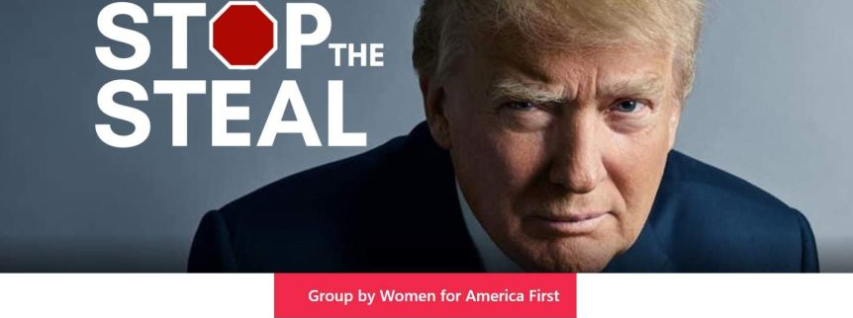
Facebook informó que estaba eliminando todo los contenidos asociados con la expresión "Stop the Steal" -en castellano: "Paren el robo"-, mensaje clave que pregonaba el presidente Trump para desacreditar los resultados que arrojaron los comicios presidenciales celebrados el martes 3 de noviembre de 2020.

Slide 40
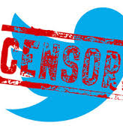
En el panorama internacional, las reacciones de la clase política fueron inmediatas. Ángela Merkel, la canciller alemana, lamentó el proceder de Twitter por considerar que limita “el derecho fundamental a la libre expresión”. En sentido similar se expresó Andrés Manuel López Obrador, presidente de México. Además, destacados activistas, como Alexei Navanly, calificaron la decisión de Twitter como “un inaceptable acto de censura”.

Slide 41

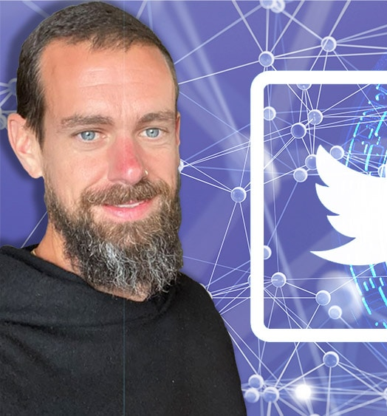
Una semana después de haberse registrado el asalto a la sede del Congreso de la Unión Americana -el miércoles 13 de enero-, Jack Dorsey, cofundador y presidente ejecutivo de Twitter, declaró que haber cerrado de forma permanente la cuanta del presidente de Estados Unidos fue lo correcto. Sin embargo, el directivo de Twitter reconoció que tal decisión “establece un precedente peligroso”.

Slide 42
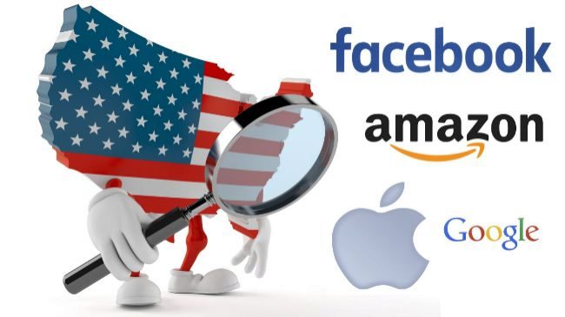
Desde octubre de 2020, demócratas y republicanos han dejado a un lado diferencias y han apoyado juicios contra las Big Tech por prácticas monopólicas, eliminar a la competencia.

Slide 43
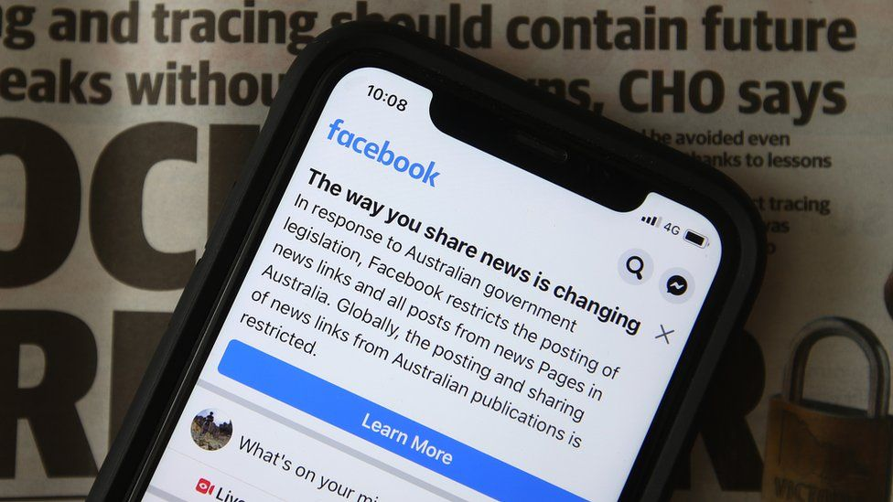
En Australia, el gobierno impulsó una ley de medios que acota los abusos y excesos de Facebook, obligándola a pagar a los medios por el uso de las noticias.

Slide 44
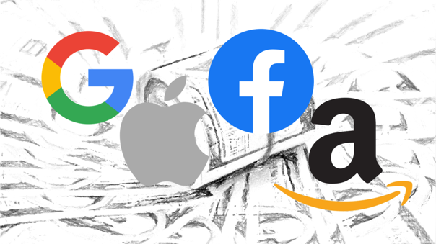
En la Unión Europea, limitar la evasión de impuestos de las Big Tech, preocupación por la forma como manejan los datos de los usuarios.

Slide 45
Cuando las redes sociodigitales dejaron de ser benditas
En América Latina, oportunismo de la clase política.
Iniciativas para censurar a Internet -la ley mordaza del senador Ricardo Monreal-, que pretende que Twitter y Facebook pidan permiso al Instituto Federal de Telecomunicaciones para poder operar en México.
Omite los temas fundamentales.
Manejo información datos usuarios.
Políticas de uso.
Evasión de impuestos.
Ley de medios, similar a la australiana. Obligar a las plataformas a pagar a los medios informativos por el uso de los contenidos.

Slide 46
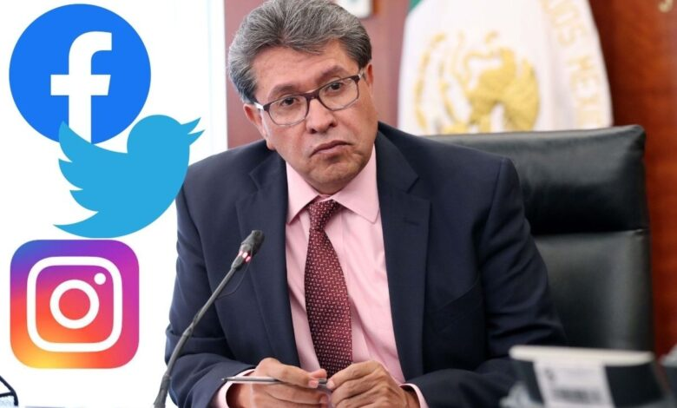
Cuando las redes sociodigitales dejaron de ser benditas
En América Latina, oportunismo de la clase política.
Iniciativas para censurar a Internet -la ley mordaza del senador Ricardo Monreal-, que pretende que Twitter y Facebook pidan permiso al Instituto Federal de Telecomunicaciones para poder operar en México.

Slide 47
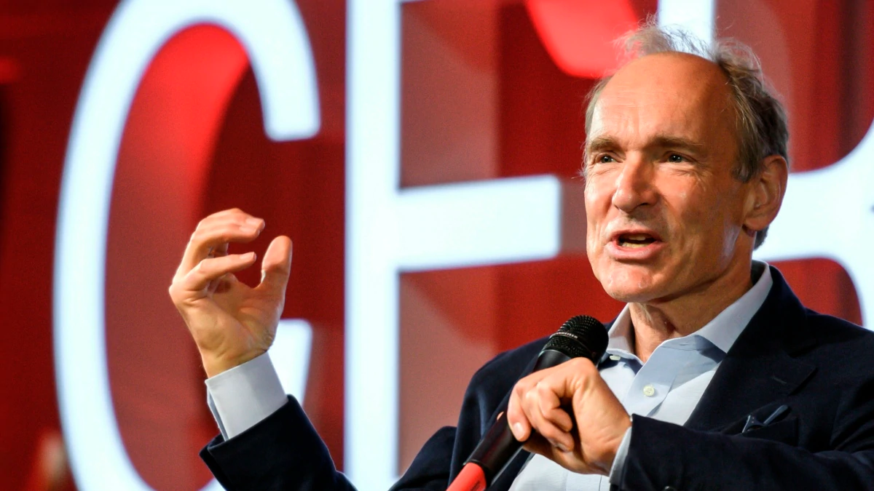

Omite los temas fundamentales.
Manejo información datos usuarios.
Políticas de uso.
Evasión de impuestos.
Ley de medios, similar a la australiana. Obligar a las plataformas a pagar a los medios informativos por el uso de los contenidos.

Slide 48
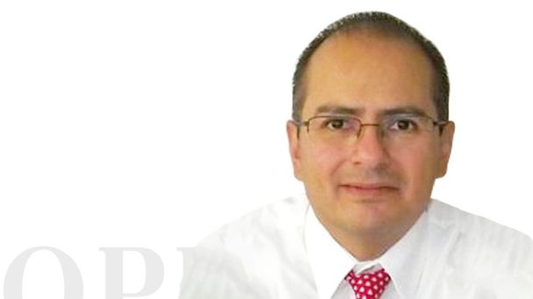
Necesidad de remediar Internet –y no por políticos-.
Autorregulación regulada (Ernesto Villanueva).

Slide 49




Dr. Octavio Islas
México
Profesor emérito Tecnológico de Monterrey
Director de la maestría en Comunicación y Cultura, Universidad Central de Ecuador.
Miembro numerario Academia Mexicana de la Comunicación.
octavio.islas@tec.mx
http://octavioislas.com

